Slide 1



Aizkraukles ūdens
Aizkraukles novada SIA

Slide 2
Uzņēmuma darbība
Aizkraukles pilsētas un ciema, Sērenes pagasta centra un Sērenes pagasta «Dīķu» ūdensapgāde un kanalizācijas notekūdeņu savākšana un attīrīšana.
Rēķinu par sniegto ŪK pakalpojumu sagatavošana un maksājumu apstrāde.
Asenizācijas pakalpojumu sniegšana.
Citi darbi.

Slide 3
ŪK pakalpojums
Aizkrauklē ūdens tiek iegūts no 6 artēziskiem urbumiem un apstrādāts ūdens atdzelžošanas stacijā. Apstrāde notiek caur smilšu filtriem. Sērenē un «Dīķos» ūdens tiek iegūts no artēziskajiem urbumiem u apstrādāts lokālajos smilšu filtros.
Pēc apstrādes tas tiek padots lietotājiem.
Kanalizācijas notekūdeņi pa kanalizācijas tīkliem nonāk Notekūdeņu attīrīšanas ietaisēs gan Aizkrauklē , gan Sērenē. Ievērojot reljefa īpatnības, Aizkrauklē notekūdeņu plūsma tiek nodrošināta ar 6 kanalizācijas sūkņu stacijām.

Slide 4
Norēķini
Uzņēmums saskaņā ar līgumiem ar daudzdzīvokļu namu apsaimniekotājiem, veic rēķinu sagatavošanu par ŪK pakalpojumiem atsevišķiem dzīvokļu īpašumiem, t.i. tiek sniegta iespēja atsevišķo dzīvokļu īpašumu īpašniekiem veikt tiešos norēķinus.
Ērtākai skaitītāju rādījumu iesniegšanai un gan rēķinu saņemšanai, gan to apmaksai, no 2020.gada tiek izmantota vietne BILL.ME.
Apmēram 18% dzīvokļu īpašnieki vēl vēlas rēķinus saņemt drukātā veidā.

Slide 5
TARIFI (bez PVN)
no 01.08.2024.g. līdz 30.03.2026.g. – 3,26 EUR/m3
(Ū-1,54EUR/m3; K-1,72 EUR/m3)
No 01.04.2026.g. – 2,55EUR/m3
(Ū-1,19EUR/m3; K-1,36EUR/m3)

Slide 6
Darbības galvenie rādītāji
Nr.p.k |  | Mērvienība
1 | Ienācis no fiziskām personām | % | 100.9
2 | Ienācis no juridiskām personām | % | 101.3
3 | Iegūtais ūdens daudzums | m3 | 307 913
4 | Zudumi (ar rēķiniem neapliktais ūdens) | % | 7
5 | Attīrītie notekūdeņi | m3 | 512 933
6 | Apkalpojamo Iedzīvotāju skaits | cilv | 7345
7 | Vidējais ūdens patēriņš mēnesī uz 1 cilvēku | m3 | 2
8 | Elektroenerģijas patēriņš | kWh | 825 288

Slide 7
Ūdens bilance

Slide 8
Ūdens patēriņš daudzdzīvokļu mājās

Slide 9
Elektrības tarifs
No 2023.gada 1.jūnija – 2025.gada 30.septembrim 297,77 EUR/MWh
No 2026.gada 1.novembra-kopējā pašvaldibas piedāvājumā- biržas cena

Slide 10
Programmas
SUN ĢIS
Grāmatvedības programma «Horizon»
Skaitītāji
No 1996.gada dzīvokļos un no 1998.gada arī ēku skaitītāji, bet patēriņa starpības uzsākām rēķināt tikai ar 2016.gadu
APATOR
Zenner
LMT piedāvātie AXIOMA

Slide 11
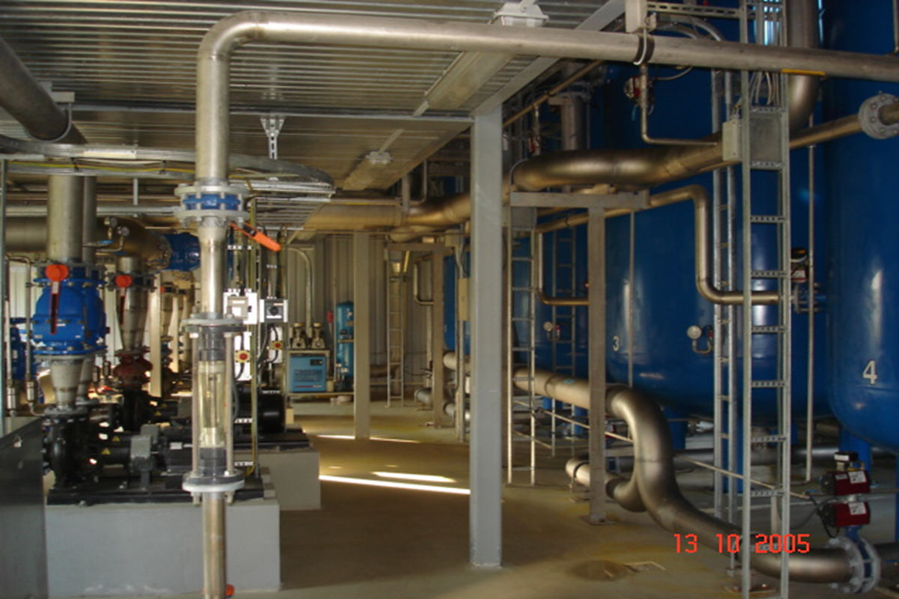
Ūdens kvalitāte
Ūdensvadā padotā ūdens kvalitātes rādītāji ir bijuši atbilstoši MK noteikumos Nr.547 noteiktajam.
Tas liecina, ka ūdens apstrādes iekārtas strādā kvalitatīvi.
Ūdens paraugi tiek ņemti ne tikai ūdens apstrādes vietā, bet arī pie patērētājiem ar Veselības inspekciju saskaņotos punktos.
Veselības inspekcija saskaņo arī vietu pie patērētāja , kur tiek veikts ūdens paraugu auditormonitorings.

Slide 12
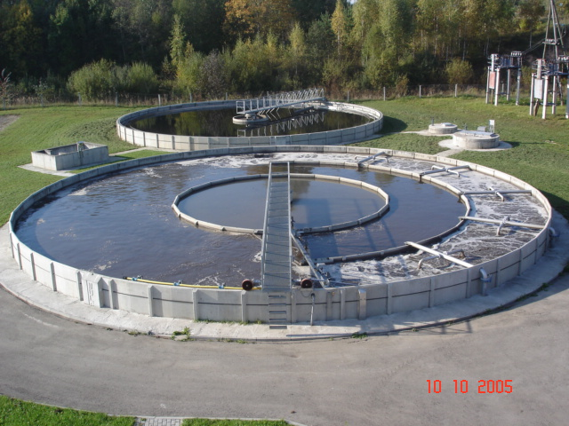
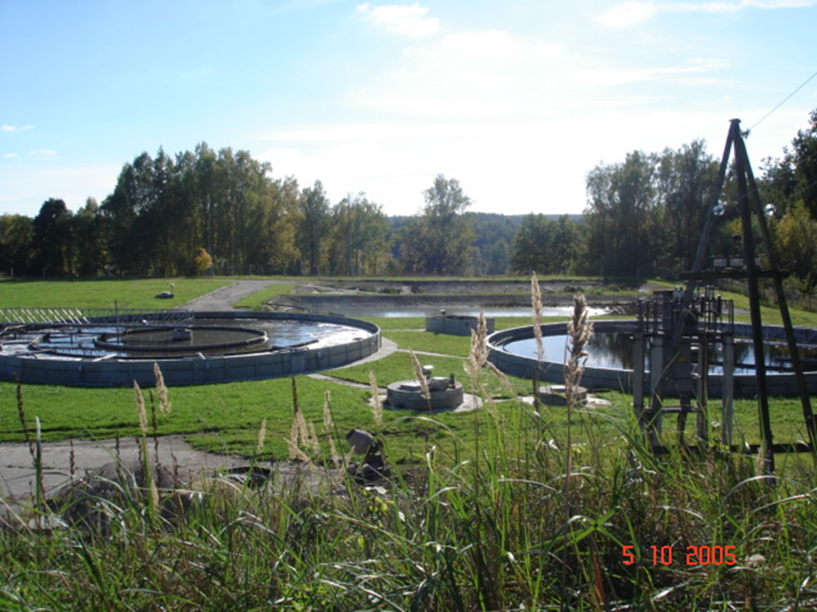
Attīrīto notekūdeņu rādītāji
Attīrīto notekūdeņu testēšanas pārskatu rādītāji atbilst MK noteikumos Nr.34 noteiktajam.
Tas norāda, ka attīrīšanas ietaises strādā kvalitatīvi.

Slide 13
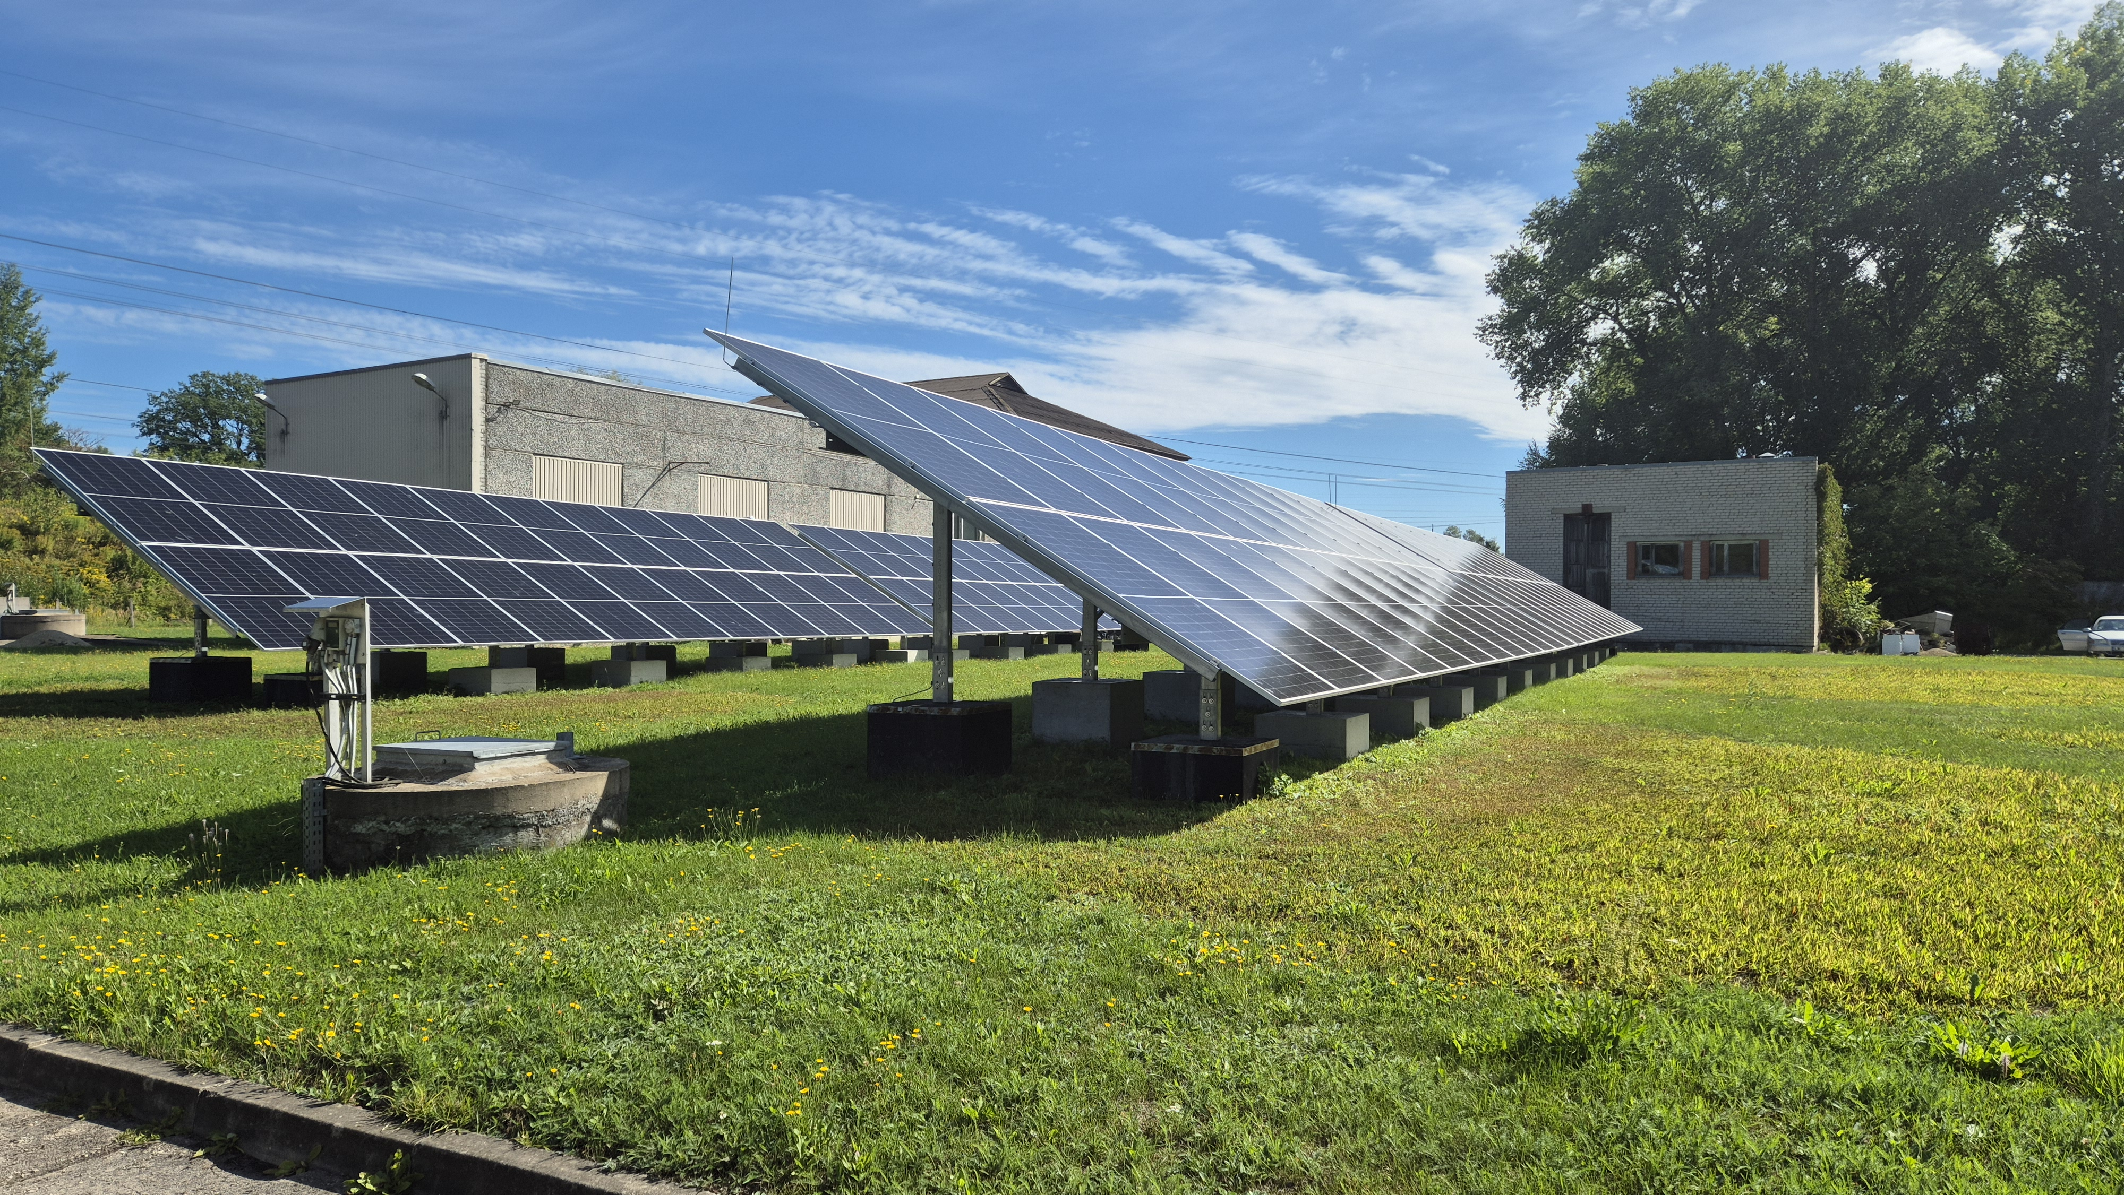
Saules elektrostacija
2024.gadā sāka darboties Saules ES NAI darbības pašpatēriņam ar jaudu 50 kW
Saražots kWh 2025.g. | Atdots tīklā kWh | Patērēts NAI darbībai kWh
58 171 | 8 215 | 49 956

Slide 14
Saules ES

Slide 15
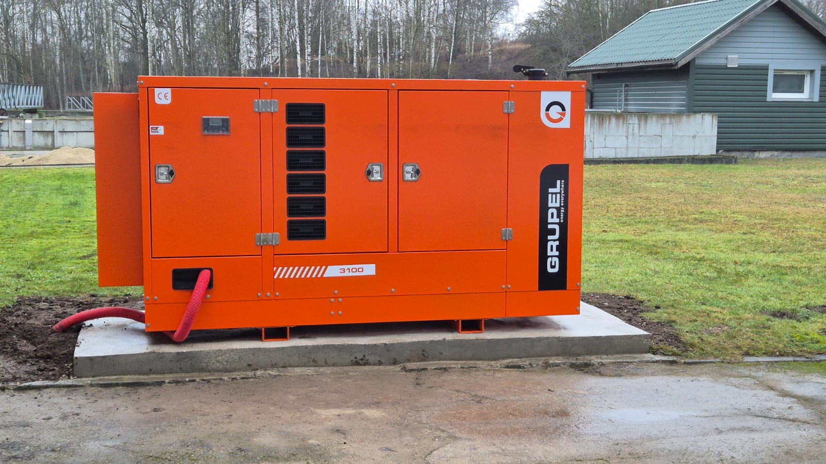
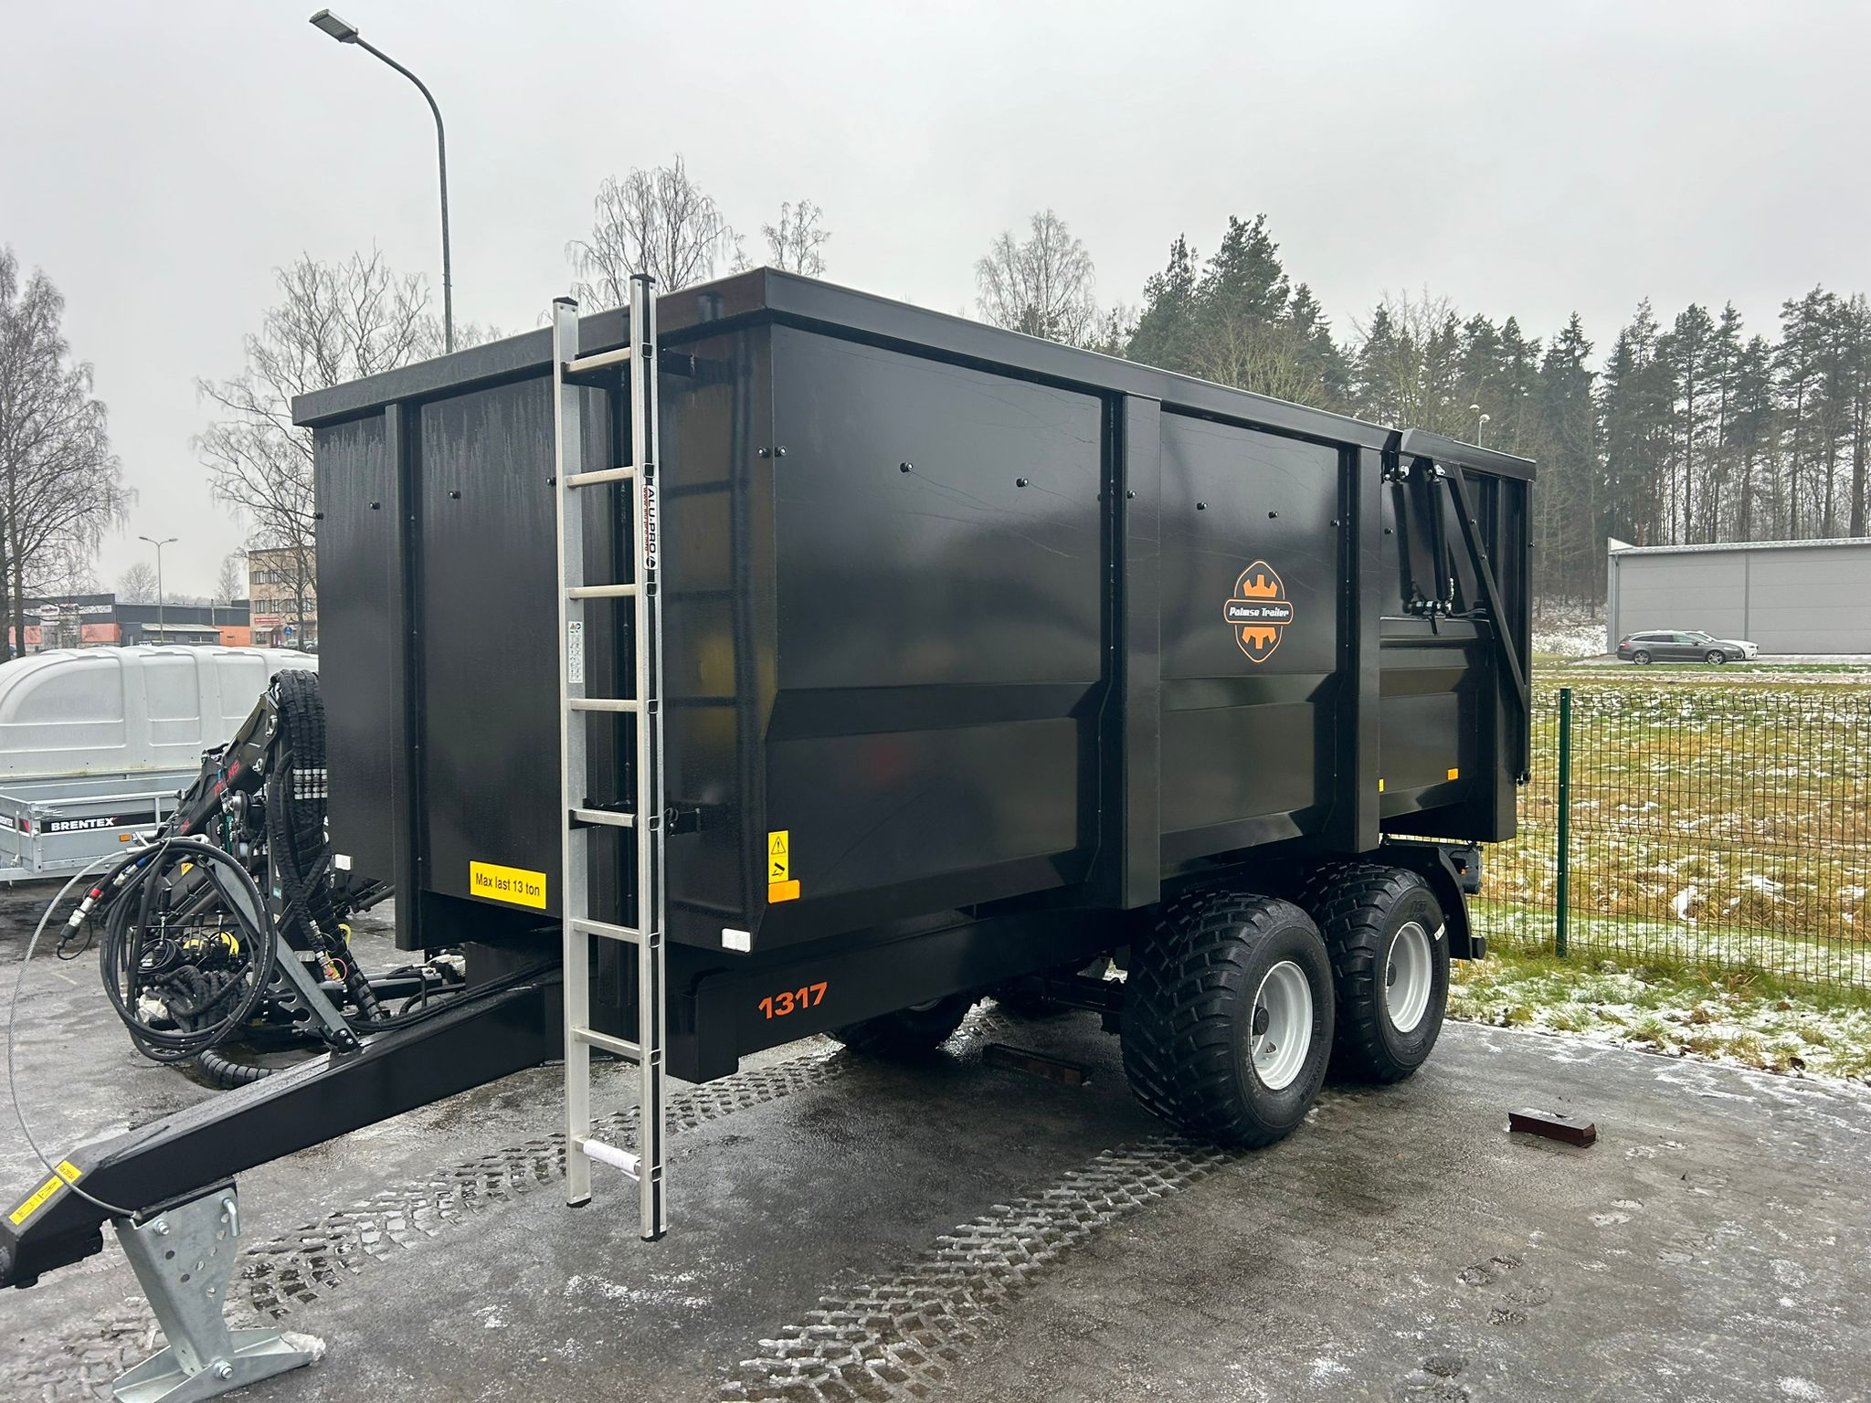
Ģenerators un traktora piekabe

Slide 16
Paredzamās aktivitātes
Hidrodinamiskās mašīnas kanalizācijas tīklu uzturēšanai piegāde.
Ūdens noplūdes kontroles logeru iegāde.
Aizbīdņu nomaiņa Aizkraukles NAI Enerģētiķu ielā.
Kompresora iegāde Sērenes NAI.
Turpināsim veikt pārbaudes par lietus kanalizācijas pieslēgumiem centrālajiem sadzīves kanalizācijas tīkliem.
Veiksim nepieciešamos remontdarbus infrastruktūras objektu uzturēšanai.

Slide 17
Paldies!
Aizkraukles novada SIA «Aizkraukles ūdens»
Valdes locekle
Gudruna Vectirāne
t.29419052

